Slide 1

★ PROYECTO FINAL ★
MktCafé
Del productor a tu taza.
Marketplace de café de especialidad · SPA Full Stack + React
Sofía Osorio · Desafío Latam Full Stack + React · Hito 5 — Presentación del Proyecto

Slide 2
CONTEXTO · PROBLEMÁTICA
¿Cuál es el problema?
Chile tiene una comunidad creciente de amantes del café de especialidad. Sin embargo, no existe un espacio digital dedicado donde productores y tostadores artesanales puedan vender directamente a consumidores finales, con información real y transparente.
CONSUMIDOR
VENDEDOR
COMUNIDAD
Acceso limitado
Visibilidad nula
Sin ecosistema
El comprador no sabe dónde adquirir café de origen con información real sobre tueste, molienda y región de cultivo.
Productores y tostadores artesanales carecen de un canal de venta online propio adaptado a su nicho.
No hay plataforma que conecte a ambos actores en un espacio especializado en café de especialidad.

Slide 3

LA SOLUCIÓN
MktCafé
Un marketplace SPA donde tostadores
y productores publican sus cafés
y consumidores los descubren y compran.

Slide 4
DEMO · EXPERIENCIA DE USUARIO
Flujo del Comprador
FUNCIONALIDADES CLAVE
1
Home — Ver cafés destacados y acceder a la tienda
— Búsqueda en tiempo real (nombre, descripción, origen)
2
Tienda — Buscar, filtrar por tueste y molienda, ordenar por precio
— Filtro por tueste: Medio · Italiano · Claro · Oscuro
3
Detalle — Ver descripción, origen, stock y perfil del vendedor
— Filtro por molienda: Grano entero, Media, Fina, Gruesa
— Pills de categoría para filtrado rápido
4
Carrito — Ajustar cantidades, revisar subtotal + envío ($3.000)
— Ordenamiento: más reciente / precio asc / precio desc
5
Checkout — Confirmar orden (requiere sesión activa)
— Carrito persistente con Context API + useReducer
— Checkout conectado a API REST de órdenes

Slide 5
DEMO · ROL VENDEDOR
Flujo del Vendedor
RUTAS PROTEGIDAS · PRIVATEROUTE
1
Registro — Crear cuenta con email y contraseña
/perfil
Editar perfil de usuario
2
Login — Autenticación JWT con token persistido en localStorage
/pedidos
Publicar — Formulario validado: nombre, precio, tueste, molienda, origen, stock
Historial de órdenes de compra
3
/mis-publicaciones
4
Mis publicaciones — Ver, editar o eliminar productos propios
Gestión del catálogo propio
5
Perfil — Editar datos personales de la cuenta
/publicaciones/nueva
Crear nueva publicación

Slide 6
TECNOLOGÍA · STACK TÉCNICO
Stack Técnico
⚛️
⚡
🔀
🌐
React 18
Vite
React Router v6
Context API
Componentes funcionales con hooks. Sin clases en toda la app.
Build tool. Dev server ultrarrápido con HMR.
Rutas anidadas y rutas protegidas con PrivateRoute.
AuthContext (JWT + usuario) y CartContext (useReducer).
📡
📝
🎨
🔒
Axios
react-hook-form
Bootstrap 5
JWT Auth
Instancia con interceptores para JWT y manejo de 401.
Validación de formularios con errores en tiempo real.
Grid responsive + sistema de diseño CSS propio.
Token persistido en localStorage con logout automático en 401.

Slide 7
ARQUITECTURA · FRONTEND SPA
Arquitectura de la Aplicación
5
VISTA — Pages + Components
Home · Tienda · Detalle · Carrito · Perfil · Pedidos · Mis Publicaciones · Nueva Publicación
4
ENRUTAMIENTO — React Router v6
BrowserRouter · Routes · PrivateRoute (redirige a /login si el usuario no está autenticado)
3
ESTADO GLOBAL — Context API
AuthContext (user + token JWT) · CartContext (useReducer: ADD_ITEM / REMOVE_ITEM / UPDATE_QUANTITY / CLEAR_CART)
2
SERVICIOS — Axios
axiosConfig.js · authService.js · publicationsService.js | Interceptor JWT en request · Handler 401 en response
1
API REST — Backend
VITE_API_URL = http://localhost:3000/api | Authorization: Bearer <token> | Fallback a datos estáticos si falla

Slide 8
DESARROLLO · MOMENTOS DESTACADOS
Lo mejor del proceso
DISEÑO
AUTENTICACIÓN
ESTADO
Sistema visual propio
Flujo JWT completo
CartContext con useReducer
Construir el sistema de diseño desde cero —paleta monocromática, tipografía editorial Playfair Display, componentes CSS reutilizables— fue el momento en que el proyecto cobró identidad propia.
Implementar AuthContext + interceptores Axios + PrivateRoute funcionando en conjunto fue el logro técnico más satisfactorio. Ver el 401 redirigir automáticamente al login fue el momento 'eureka'.
Diseñar el reducer del carrito con ADD, REMOVE, UPDATE y CLEAR de forma predecible fue el reto que más enseñó sobre arquitectura de estado. El patrón es escalable y fácil de testear.

Slide 9
REFLEXIÓN · DESAFÍOS Y SOLUCIONES
Dificultades que resolvimos
PERFORMANCE
ESTADO
RESILIENCIA
Re-renders en la Galería
Carrito entre rutas
API no disponible
Los filtros se ejecutaban en cada render aunque nada hubiera cambiado.
Solución: useCallback para memoizar applyFilters + useEffect con dependencias exactas.
Al navegar el carrito parecía resetearse.
Solución: CartProvider debe envolver toda la app en el árbol de componentes, no solo una sección.
Sin backend activo la app quedaba en blanco.
Solución: bloque catch en cada fetch con datos estáticos SAMPLE_PUBLICATIONS como fallback.

Slide 10
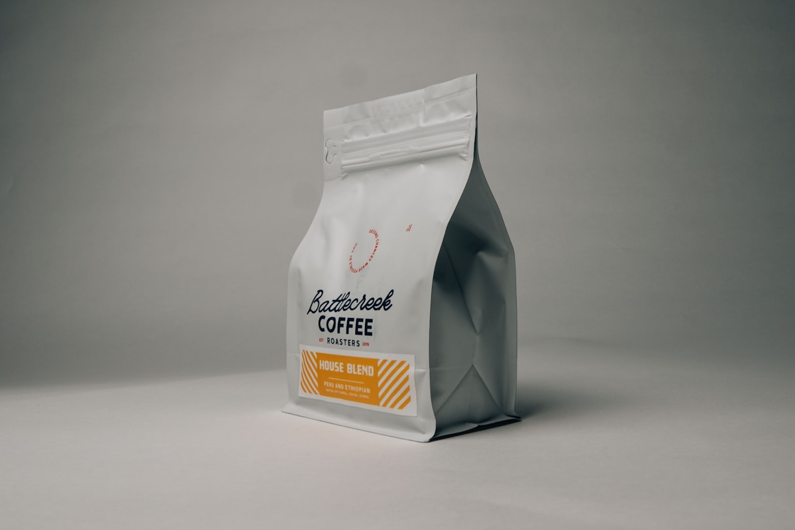
"El café no es solo una bebida,
es un puente entre culturas,
personas y momentos únicos."
— MktCafé
Gracias.
Sofía Osorio · Full Stack + React · Desafío Latam · 2025

